Slide 1
Муниципальное бюджетное дошкольное образовательное учреждение детский сад № 145 города Пензы «Радуга»
В КАБИНЕТЕ ЛОГОПЕДА

Slide 2
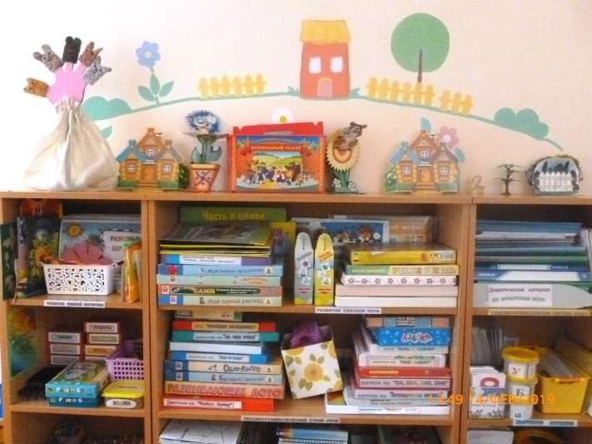
Звуки учим с логопедом Громко, чётко говорить. Буквы учим с логопедом Видеть, в книге находить

Slide 3
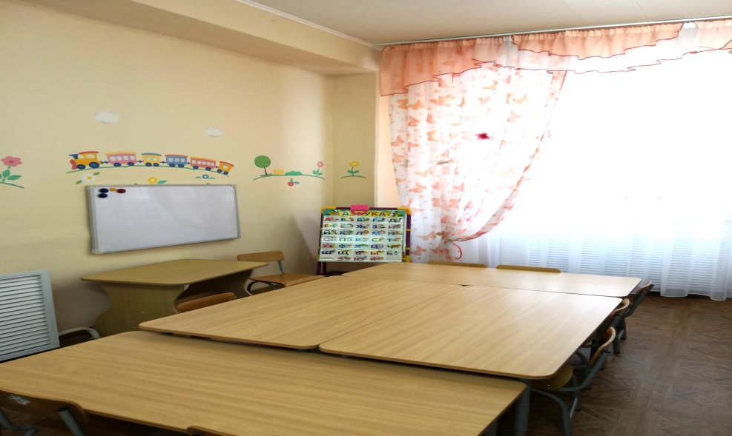
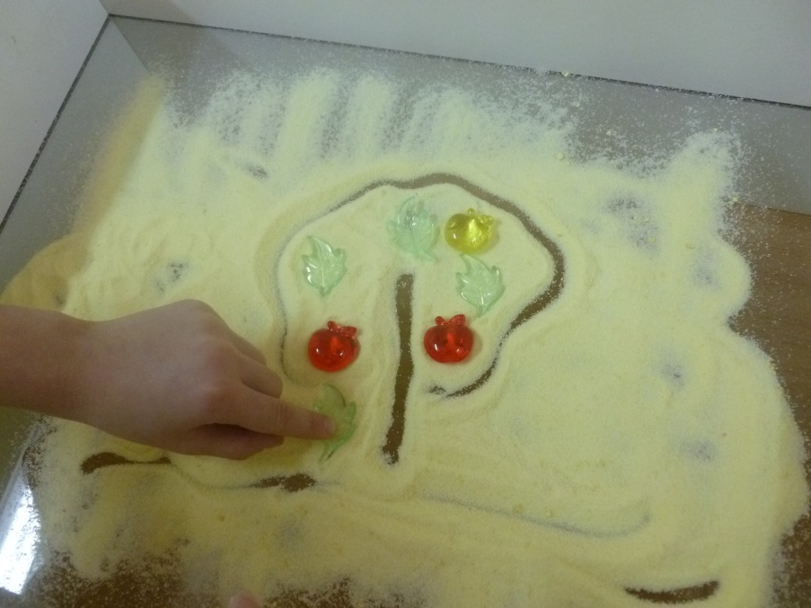
На занятия мы ходим Ранним утром, через день. Мы играем и рисуем, Мы обводим и штрихуем. Заниматься нам не лень, Можем даже каждый день!

Slide 4
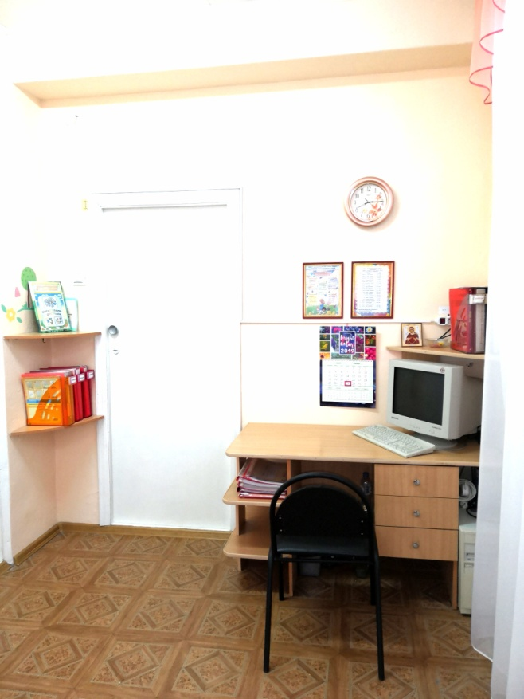
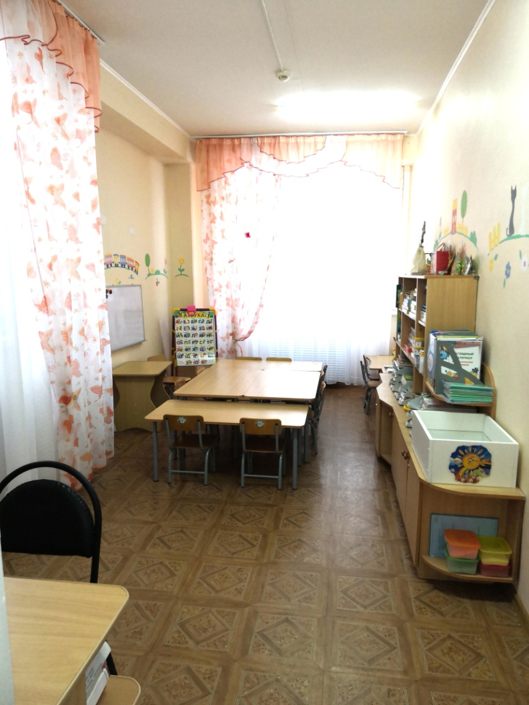
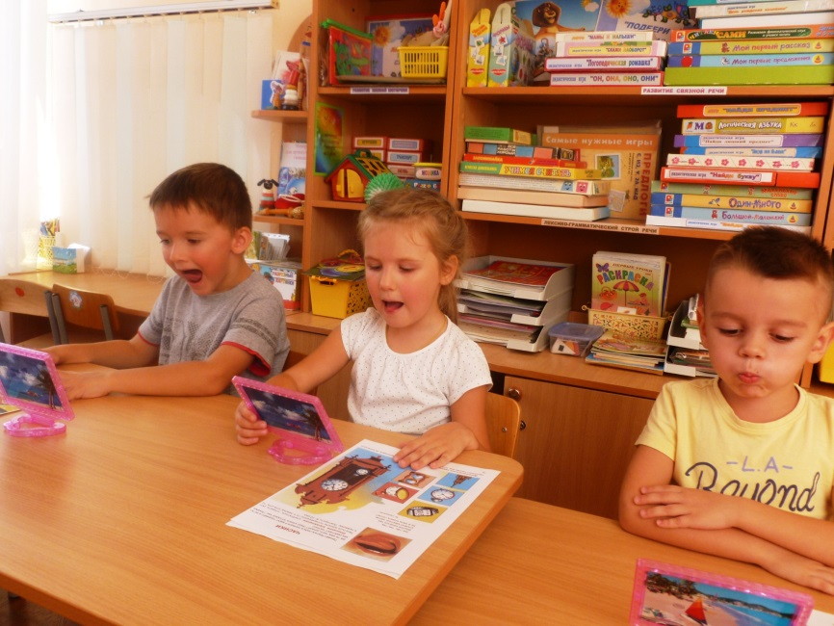
В нашем детском саду функционируют 2 логопедических кабинета

